Slide 1
« Easy Tag » (première version) et Scénario numérique en Acrosport
Présentation :
Elle n’est plus sur le PlayStore mais toujours trouvable sur internet et gratuite.
Création de fiche pour 1 élève
Un chronomètre « tourne » pendant la saisie (il peut être interrompu)
On peut observer jusqu’à 30 actions que l’on définit
La dernière saisie peut-être annulée en secouant la tablette.
Un compte des actions est proposé en résumé
L’enregistrement des panneaux (des fiches) est exportable pour être installé sur une autre tablette.
L’export des données est possible par le réseau local créé par la borne wifi. Celles-ci peuvent donc être postées sur une clé ou un dossier partagé sur un PC.
Toutes les « parties » sont archivées et peuvent être effacées

Slide 2
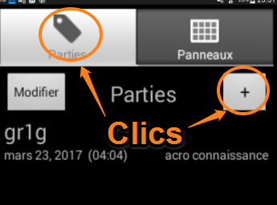
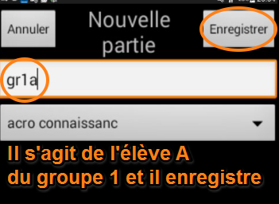
Scénario numérique Acrosport
L’élève appelle la fiche « acro connaissance » en créant une nouvelle partie. Je lui ai affecté une lettre ainsi qu’à ses camarades et un numéro de groupe. Il va ainsi pouvoir nommer sa fiche de saisie.

Slide 3
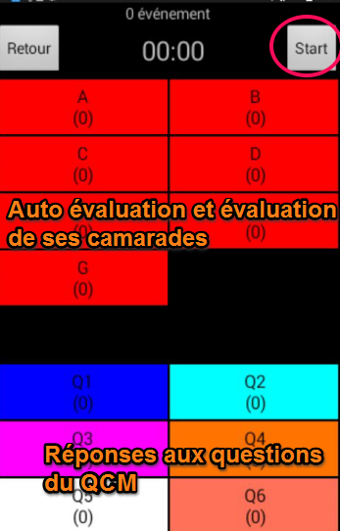
L’élève A du groupe 1 va pouvoir s’autoévaluer sur une échelle de 1 à 4 dans sa capacité à transmettre ses connaissances.
De la même façon il va évaluer ses camarades du nouveau groupe.
Ensuite il répondra aux 6 questions de connaissances du QCM au bas de la fiche.
Il lui faut appuyer sur Start pour débuter la saisie.

Slide 4
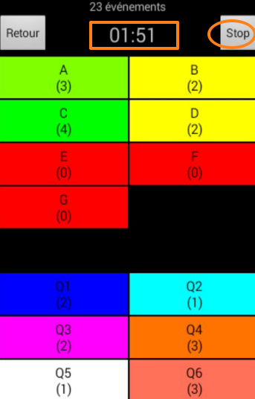
Il se juge avec un degré 3 de compétences dans la transmission de ses connaissances et affecte un degré 4 à son camarades C et 2 à B et D (le groupe 1 est composé de 4 élèves) Plus les couleurs se rapprochent du vert plus on s’approche du degré 4.
Il a choisi la réponse 2 à la question 1, la 1 à la question 2, etc…
Je lui ai donné 5 minutes pour faire sa saisie. Il lui reste 3 minutes pour poster sa fiche sur l’ordinateur via le réseau local
Il appuie sur Stop

Slide 5
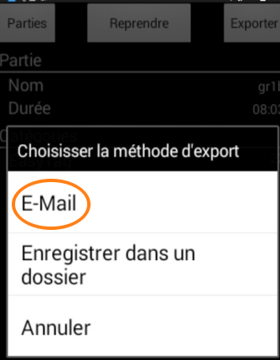
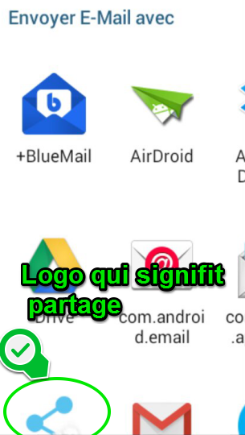
Il exporte sa fiche en appuyant sur E-Mail
Puis sur le logo « Partage » qui n’apparait pas toujours en entier, selon les tablettes.

Slide 6
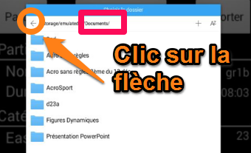
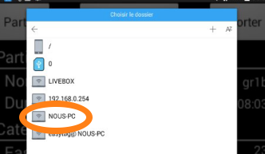
Es Explorateur s’ouvre et vous pouvez naviguer sur la tablette de vos « documents »
Jusqu’au réseau local et à votre PC

Slide 7
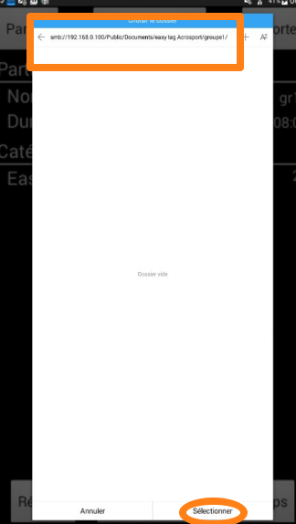
Il navigue jusqu’au dossier partagé : Public/documents/ easytagacrosport/ groupe1 qu’il sélectionne
Sa saisie est finie et il l’a postée au bon endroit.

Slide 8
Traitement des données par tableur Excel
On retrouve dans le dossier partagé, les fiches des élèves du groupe 1. Dans lequel, se trouve un classeur Excel qui prend en charge les macros.

Slide 9
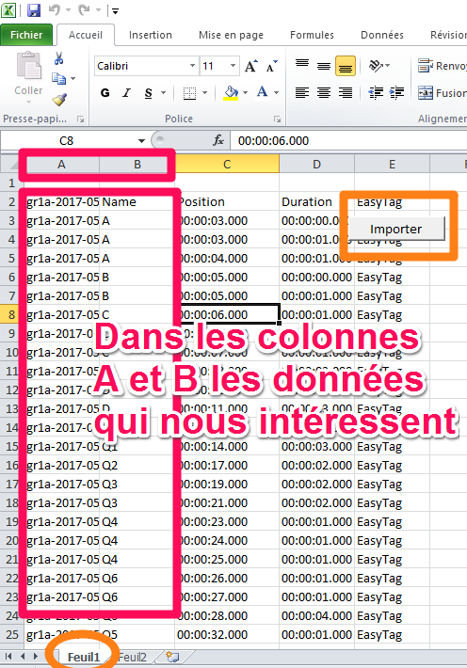
On ouvre le classeur et on appuie sur le bouton « importer ». La macro va alors chercher les données des fichiers postés par les élèves et les copier/coller dans la feuille 1 les unes à la suite des autres et automatiquement.
Dans la feuille 2 on récupère le contenu des colonnes A et B pour les traitées.

Slide 10
La feuille 2 du classeur

Slide 12
La fiche « Juge » de fin de Séquence
Chacun des membres du groupe peut saisir un avis sur chacun des critères, suite à une discussion collective avec le professeur.
la saisie est exportée dans le dossier partagé de l’ordinateur pour être traitée automatiquement par un classeur Excel.

Slide 13
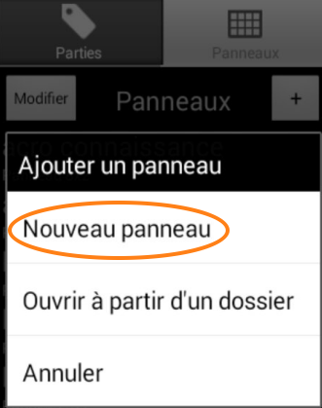
Création d’un panneau sur Easy Tag (première version)

Slide 14
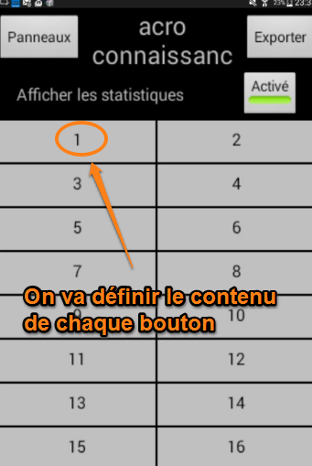
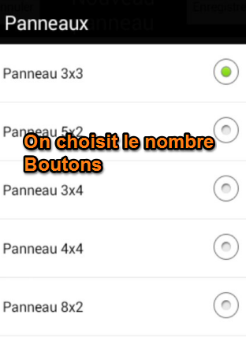

Slide 15
